Slide 1

周易六十四卦導論
輕鬆優雅學易經（三）
陳巍仁

Slide 2


六十四卦基礎觀念
由八卦卦象兩兩排列組合而成。
在上之卦稱為「上卦」或「外卦」。
在下之卦稱為「下卦」或「內卦」。
火
地
山
雷
旅56
復24

Slide 3
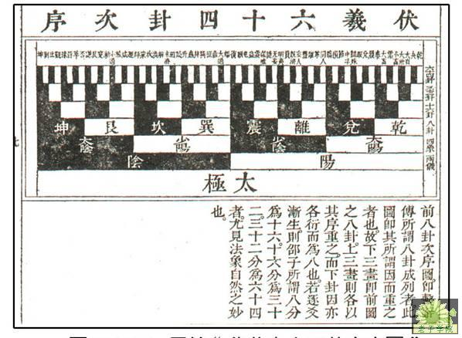
先天六十四卦之推導

Slide 4
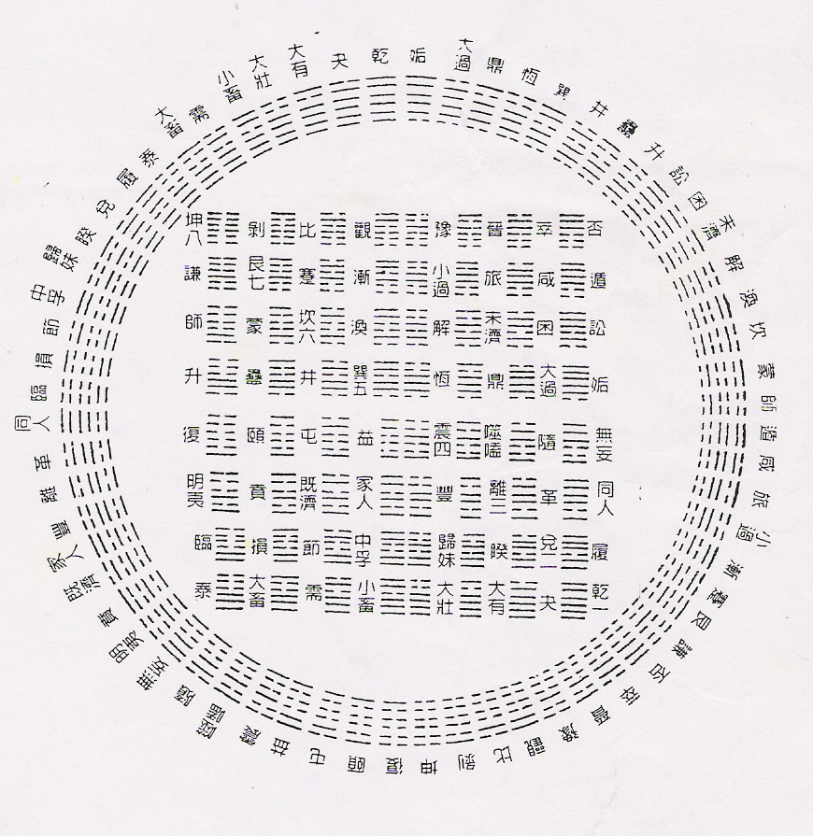
邵雍「六十四卦方圓圖」

Slide 5
《天龍八部》第五回
當下將已學會了的一百多步從頭至尾默想一遍，心道：「我可要想也不想，舉步便對。唉，我段譽這樣一個臭男子，卻去學那洛神宓妃裊裊娜娜的凌波微步，我又有甚麼『羅襪生塵』了？光屁股生塵倒是有的。」哈哈一笑，左足跨出，既踏「中孚」，立轉「既濟」。不料甫上「泰」位，一個轉身，右腳踏上「蠱」位，突然間丹田中一股熱氣沖將上來，全身麻痹，向前衝出，伏在桌上，再也動彈不得。

Slide 6
方圓圖與二進位制
公元1703年，供職於康熙朝廷的法國耶穌會教士白晉（P. Bouvet）致信萊布尼茲（G. W. Leibniz），認為萊氏之二進位制與伏羲六十四卦方圓圖次序互相符合； 亦即若將陰爻視作零，陽爻視作一，即可排列出由零至六十三之數列。
萊氏認同此說，並撰論文一篇，承認伏羲確為二進位制之創發者。（然此圖實作於宋）
此說於科學史上並不成立，僅能說二者巧妙相合，易象未必即二進制之初始。

Slide 7
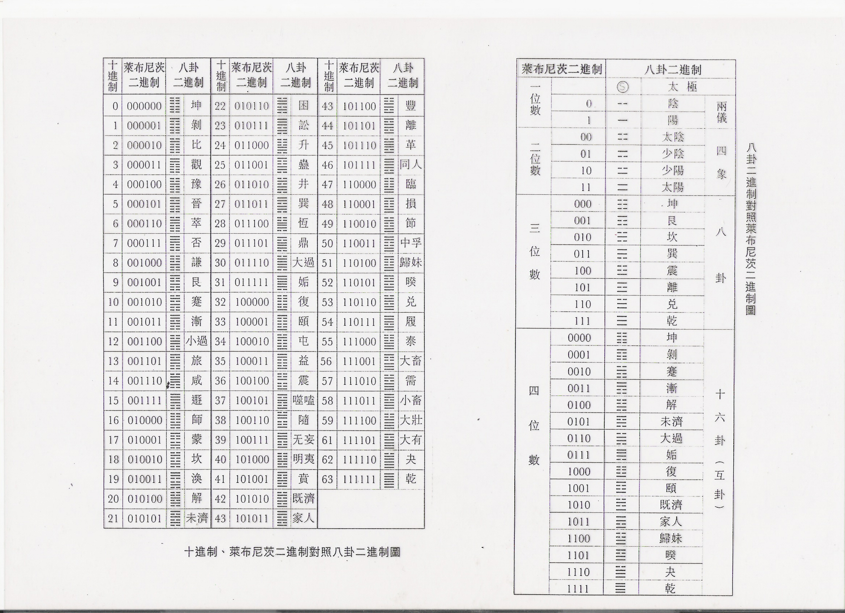
六十四卦二進制轉換表

Slide 8
周易的卦序問題
《周易》的實際卦序排列並非前述的先天序列，而是另有一套構成邏輯，請務必釐清二者的區別。
周易六十四卦以乾、坤二卦始，既濟、未濟卦為終。基礎排列原理可參閱〈序卦傳〉。
六十四卦排列還有「二二相偶」、「非覆即變」的特色。詳參p12-13「覆變卦」單元。

Slide 9
朱熹〈上下經卦名次序歌〉
乾坤屯蒙需訟師，比小畜兮履泰否，
同人大有謙豫隨，蠱臨觀兮噬嗑賁，
剝復無妄大畜頤，大過坎離三十備。
咸恆遯兮及大壯，晉與明夷家人睽，
蹇解損益夬姤萃，升困井革鼎震繼，
艮漸歸妹豐旅巽，兌渙節兮中孚至，
小過既濟兼未濟，是為下經三十四。
請特別注意底線標示

Slide 10








試畫出六十四卦中之「八純卦」
天為乾：乾01
澤為兌：兌58
火為離：離30
雷為震：震51
風為巽：巽57
水為坎：坎29
山為艮：艮52
地為坤：坤02

Slide 11




請跟著填寫以下的卦名
火雷，噬嗑21
地火，明夷36
雷澤，歸妹54
風澤，中孚61

Slide 12


何謂「覆卦」？
即二卦卦象上下倒置（鏡射）。周易中相承相鄰的兩卦，通常為覆卦關係。
屯03
蒙04
此類共有五十六卦（二十八組）。亦稱「綜卦」、 「反對卦」、「往來卦」。

Slide 13


何謂「變卦」？
二卦之陰陽爻完全相反。
頤27
大過28
又稱為「錯卦」、「正對卦」、「伏象」。
乾、坤；頤、大過；坎、離；中孚、小過等八卦因「覆卦」卦形不變，故以「變卦」為同組關係。

Slide 14



每卦皆有「錯綜」
基本上每卦皆有相對的「變卦」以及「覆卦」（除前述倒置後卦形不變的八個卦外），此即成語「錯綜複雜」之由來。
變卦
覆卦
錯
綜
損41
咸31
恆32

Slide 15
卦爻關係
《周易》共六十四卦，每卦六爻，合三百八十四爻。
六十四卦可視為世間人、事、物的六十四種情境、狀況。六爻則為該情況的六個發展階段。
《周易》當中，每卦有「卦辭」，每爻有「爻辭」，加上「卦象」，即所謂《周易》之「經文」。

Slide 16
指稱六爻的術語（一）
《周易》中凡「陽爻」一律稱為「九」，「陰爻」一律稱為「六」。
「陰陽」稱「六九」之原因，在於陰數之極為六，陽數之極為九。合理的推測為上古筮法過揲後之餘數，不外36、32、28、24四種，除以四即為九、八、七、六四數。其中八為少陽，七為少陰，皆為不變爻；九為老陽，六為老陰，則皆為變爻，數窮則變，故以二數為陰陽之極。

Slide 17
指稱六爻的術語（二）
六個爻位的稱呼，自下而上，分別稱為：初、二、三、四、五、上。
與六九之數合稱，即為每爻之「爻題」。
注意爻題之組合方式，除初、上二爻六九在後外，其餘四爻皆為六九在前。
先稱卦名、後稱爻題，如此《周易》三百八十四爻皆有獨立名稱，絕不相混。

Slide 18

爻題判別練習（一）
上六
六五
九四
九三
六二
初九
豐55

Slide 19

爻題判別練習（二）
上九
渙其血去逖出，无咎。
九五
渙汗其大號，渙王居，无咎。
六四
渙其羣，元吉。渙有丘，匪夷所思。
六三
渙其躬，无悔。
九二
渙奔其机，悔亡。
初六
用拯馬壯，吉。
渙59
亨，王假有廟，利涉大川，利貞。

Slide 20
第二次隨堂測驗內容
判別兩個卦象的「卦名」（可查表）以及每爻之「爻題」。
答案須完全正確，否則老師將個別評估修習資格。

